Slide 1

TOÁN 10 · CHƯƠNG VI · BÀI 18
KẾT NỐI TRI THỨC VỚI CUỘC SỐNG
CHƯƠNG I
CHƯƠNG VI. HÀM SỐ, ĐỒ THỊ VÀ ỨNG DỤNG
TOÁN ĐẠI SỐ
18
PHƯƠNG TRÌNH QUI VỀ
PHƯƠNG TRÌNH BẬC NHẤT BẬC HAI
➉
1
PHƯƠNG TRÌNH DẠNG $\sqrt{ax^{2}+bx+c}=\sqrt{dx^{2}+ex+f}$
1
2
2
PHƯƠNG TRÌNH DẠNG $\sqrt{ax^{2}+bx+c}=dx+e$
3
BÀI TẬP
4

Slide 2

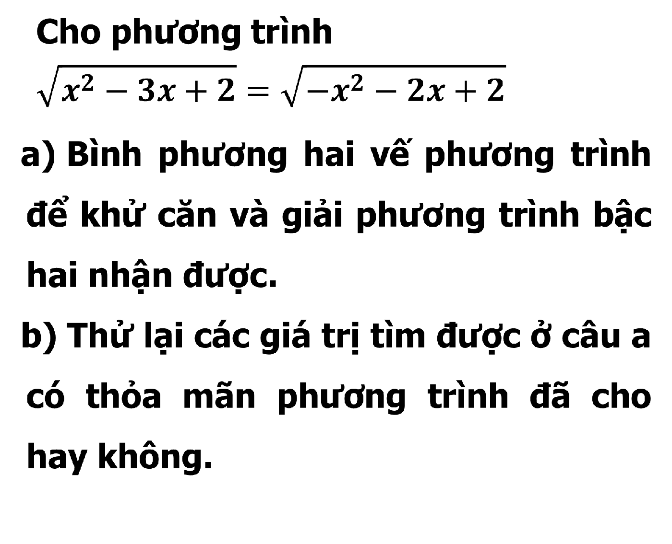
TOÁN 10 · CHƯƠNG VI · BÀI 18
KẾT NỐI TRI THỨC VỚI CUỘC SỐNG
1. PHƯƠNG TRÌNH DẠNG $\sqrt{ax^{2}+bx+c}=\sqrt{dx^{2}+ex+f}$
HĐ1:
Lời giải
a) Bình phương hai vế của phương trình ta được
$x^{2}−3x+2=−x^{2}−2x+2$
$⇔2x^{2}−x=0 ⇔\left[\begin{aligned}x=0 \\ x=\frac{1}{2}\end{aligned}\right.$
b) Thay $x=0$ và $x=\frac{1}{2}$ vào phương trình ban đầu thấy $x=0$ và $x=\frac{1}{2}$ thỏa mãn phương trình đã cho.
Vậy nghiệm của phương trình đã cho là
$x=0;x=\frac{1}{2}$.
Cho phương trình
$\sqrt{x^{2}−3x+2}=\sqrt{−x^{2}−2x+2}$
Bình phương hai vế phương trình để khử căn và giải phương trình bậc hai nhận được.
Thử lại các giá trị tìm được ở câu a có thỏa mãn phương trình đã cho hay không.

Slide 3



TOÁN 10 · CHƯƠNG VI · BÀI 18
KẾT NỐI TRI THỨC VỚI CUỘC SỐNG
Để giải phương trình $\sqrt{ax^{2}+bx+c}=\sqrt{dx^{2}+ex+f}$, ta thực hiện như sau: - Bình phương hai vế và giải phương trình nhận được. - Thử lại các giá trị $x$ tìm được ở trên có thoả mãn phương trình đã cho hay không và kết luận nghiệm.
Giải phương trình
$\sqrt{2x^{2}−4x−2}=\sqrt{x^{2}−x−2}$
Lời giải
Bình phương hai vế của phương trình ta được:
$2x^{2}−4x−$2 = $x^{2}−x−$2
Sau khi thu gọn ta được:
$x^{2}−3x=0$
Từ đó tìm được $x=0$ hoặc $x=3$
Thay lần lượt hai giá trị này của $x$ vào phương trình đã cho, ta thấy chỉ có $x=3$ thỏa mãn.
Vậy nghiệm của phương trình đã cho là $x=3$.
Ví dụ 1.

Slide 4


TOÁN 10 · CHƯƠNG VI · BÀI 18
KẾT NỐI TRI THỨC VỚI CUỘC SỐNG
Luyện tập 1.
Giải các phương trình sau: a) $\sqrt{3x^{2}−6x+1}=\sqrt{−2x^{2}−9x+1}$ b) $\sqrt{2x^{2}−3x−5}=\sqrt{x^{2}−7}$
Lời giải
a) $\sqrt{3x^{2}−6x+1}=\sqrt{−2x^{2}−9x+1}$
Bình phương hai vế của phương trình ta được:
$3x^{2}−6x+1=−2x^{2}−9x+1$
Sau khi thu gọn ta được:
$5x^{2}+3x=0$
Từ đó tìm được $x=0$ hoặc $x=−\frac{3}{5}$.
Thay lần lượt hai giá trị này của $x$ vào phương trình đã cho, ta thấy $x=0$ và
$x=−\frac{3}{5}$ thỏa mãn.
Vậy tập nghiệm của phương trình đã cho là $S=\left\{0;−\frac{3}{5}\right\}$.

Slide 5


TOÁN 10 · CHƯƠNG VI · BÀI 18
KẾT NỐI TRI THỨC VỚI CUỘC SỐNG
Luyện tập 1.
b) $\sqrt{2x^{2}−3x−5}=\sqrt{x^{2}−7}$
Bình phương hai vế của phương trình ta được:
$2x^{2}−3x−5=x^{2}−7$
Sau khi thu gọn ta được:
$x^{2}−3x+2=0$
Từ đó tìm được $x=1$ hoặc $x=2$.
Thay lần lượt 2 giá trị của $x$ vào phương trình đã cho , ta thấy không giá trị nào thỏa mãn.
Vậy tập nghiệm của phương trình đã cho là $S=∅$.

Slide 6

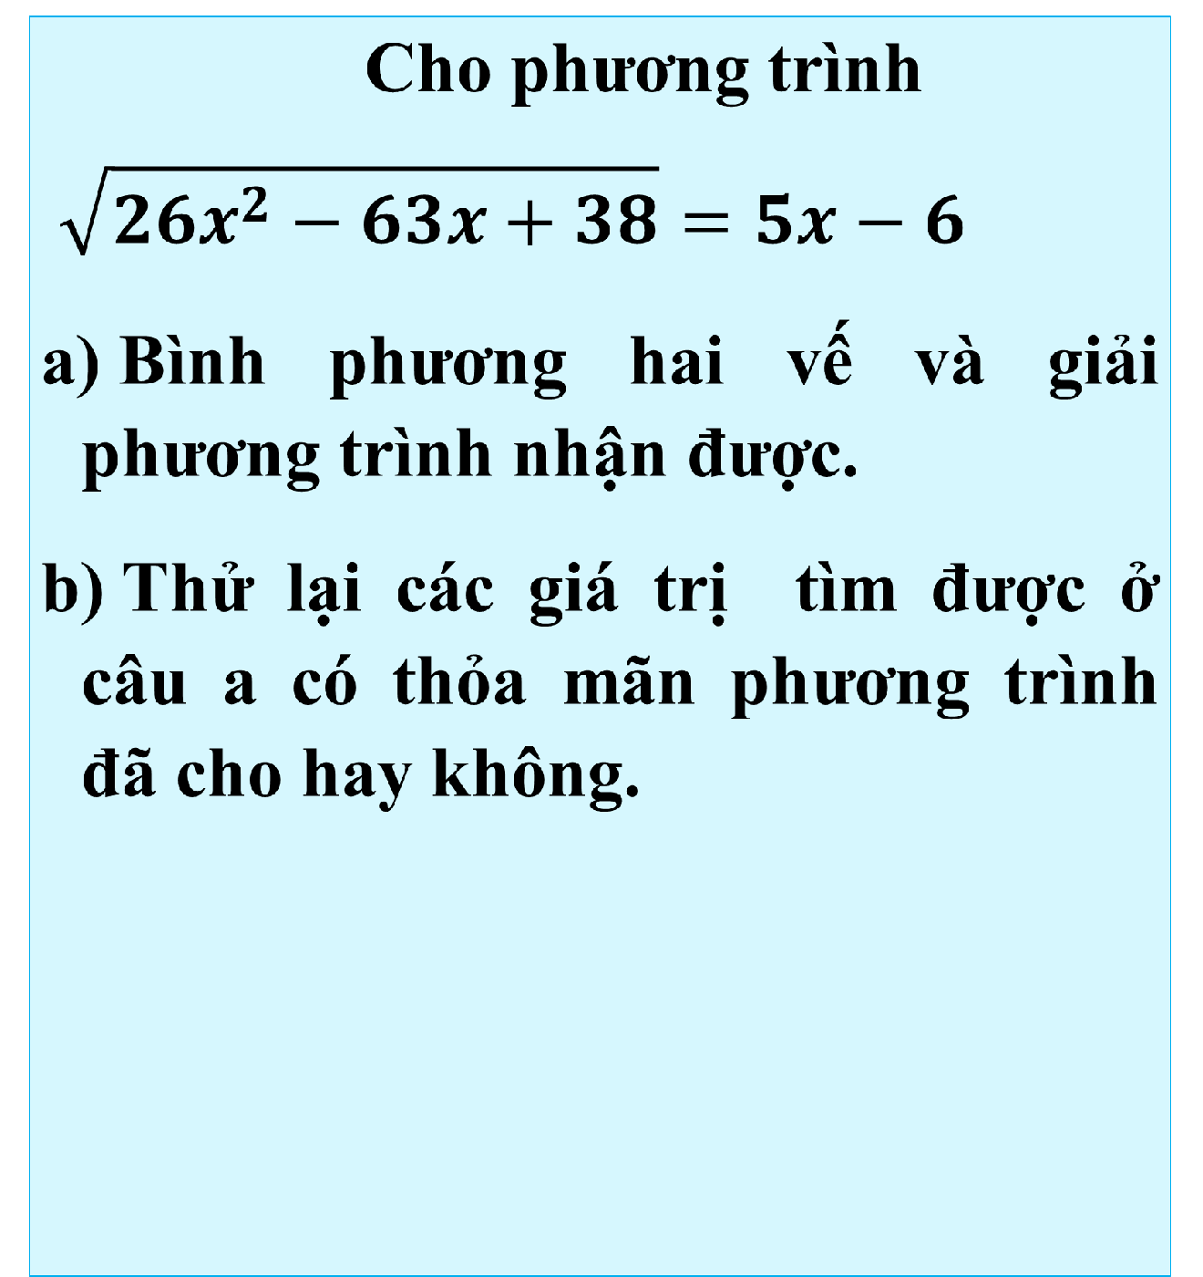
TOÁN 10 · CHƯƠNG VI · BÀI 18
KẾT NỐI TRI THỨC VỚI CUỘC SỐNG
2. PHƯƠNG TRÌNH DẠNG $\sqrt{ax^{2}+bx+c}=dx+e$
Cho phương trình
$\sqrt{26x^{2}−63x+38}=5x−6$
Bình phương hai vế và giải phương trình nhận được.
Thử lại các giá trị tìm được ở câu a có thỏa mãn phương trình đã cho hay không.
Lời giải
a) Bình phương hai vế của phương trình ta được
$$26x^{2}−63x+38={\left(5x−6\right)}^{2}$$
$⇔26x^{2}−63x+38=25x^{2}−60x+36$
$⇔x^{2}−3x+2=0$
$⇔\left[\begin{aligned}x=1 \\ x=2\end{aligned}\right.$
b) Thay $x=1$ và $x=2$ vào phương trình ban đầu thấy $x=2$ là thỏa mãn phương trình đã cho.
Vậy nghiệm của phương trình đã cho là$x=2$.
HĐ2:

Slide 7

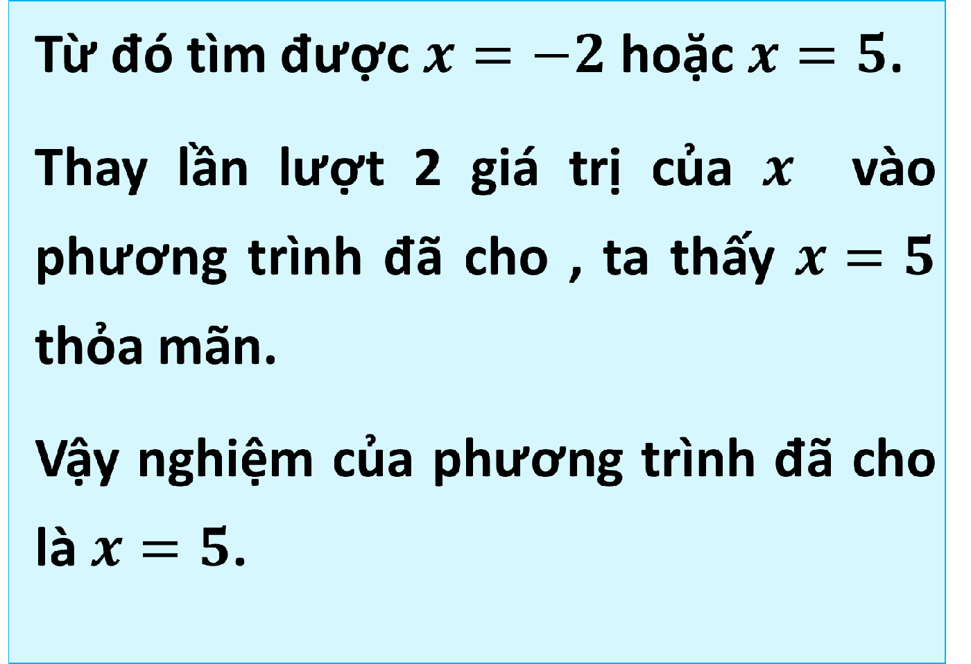
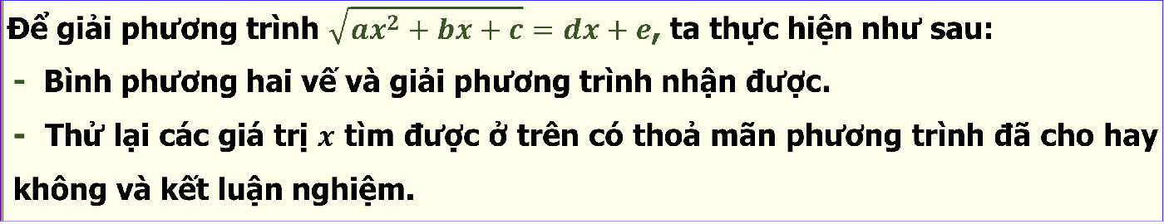
TOÁN 10 · CHƯƠNG VI · BÀI 18
KẾT NỐI TRI THỨC VỚI CUỘC SỐNG
Để giải phương trình $\sqrt{ax^{2}+bx+c}=dx+e$, ta thực hiện như sau: - Bình phương hai vế và giải phương trình nhận được. - Thử lại các giá trị $x$ tìm được ở trên có thoả mãn phương trình đã cho hay không và kết luận nghiệm.
Giải phương trình
$$\sqrt{2x^{2}−5x−9}=x−1$$
Lời giải
Bình phương hai vế của phương trình ta được:
$2x^{2}−5x−9=x^{2}−2x+1$
Sau khi thu gọn ta được:
$x^{2}−3x−10=0$
Từ đó tìm được $x=−2$ hoặc $x=5$.
Thay lần lượt 2 giá trị của $x$ vào phương trình đã cho , ta thấy $x=5$ thỏa mãn.
Vậy nghiệm của phương trình đã cho là $x=5$.
Ví dụ 2.

Slide 8

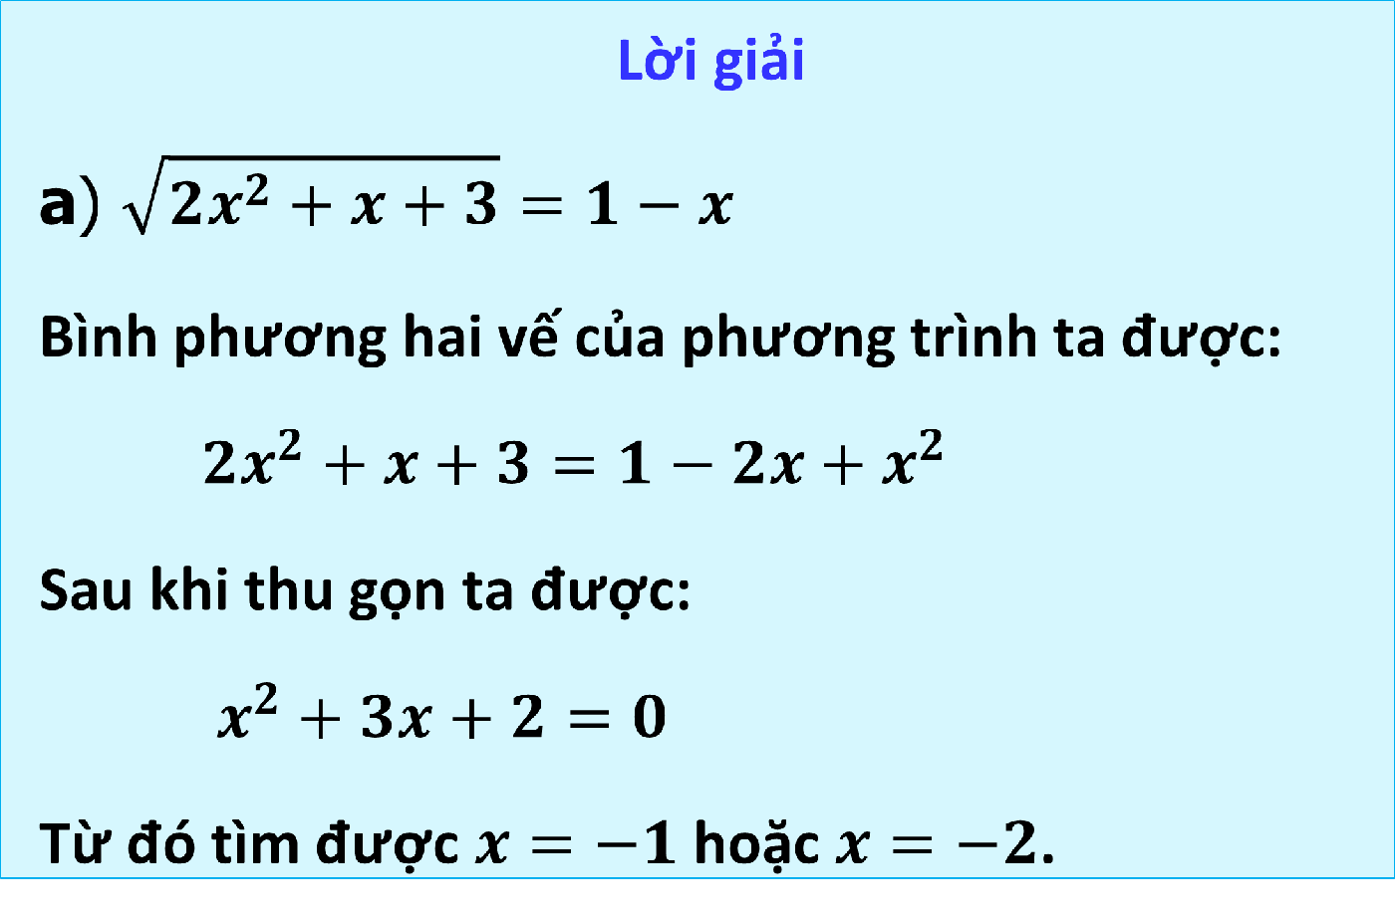

TOÁN 10 · CHƯƠNG VI · BÀI 18
KẾT NỐI TRI THỨC VỚI CUỘC SỐNG
Luyện tập 2.
Giải các phương trình sau: a) $\sqrt{2x^{2}+x+3}=1−x$ b) $\sqrt{3x^{2}−13x+14}=x−3$
Lời giải
a) $\sqrt{2x^{2}+x+3}=1−x$
Bình phương hai vế của phương trình ta được:
$2x^{2}+x+3=1−2x+x^{2}$
Sau khi thu gọn ta được:
$x^{2}+3x+2=0$
Từ đó tìm được $x=−1$ hoặc $x=−2$.
Thay lần lượt 2 giá trị của $x$ vào phương trình đã cho , ta thấy đều thỏa mãn.
Vậy tập nghiệm của phương trình đã cho là $S=\left\{−1;−2\right\}$.

Slide 9
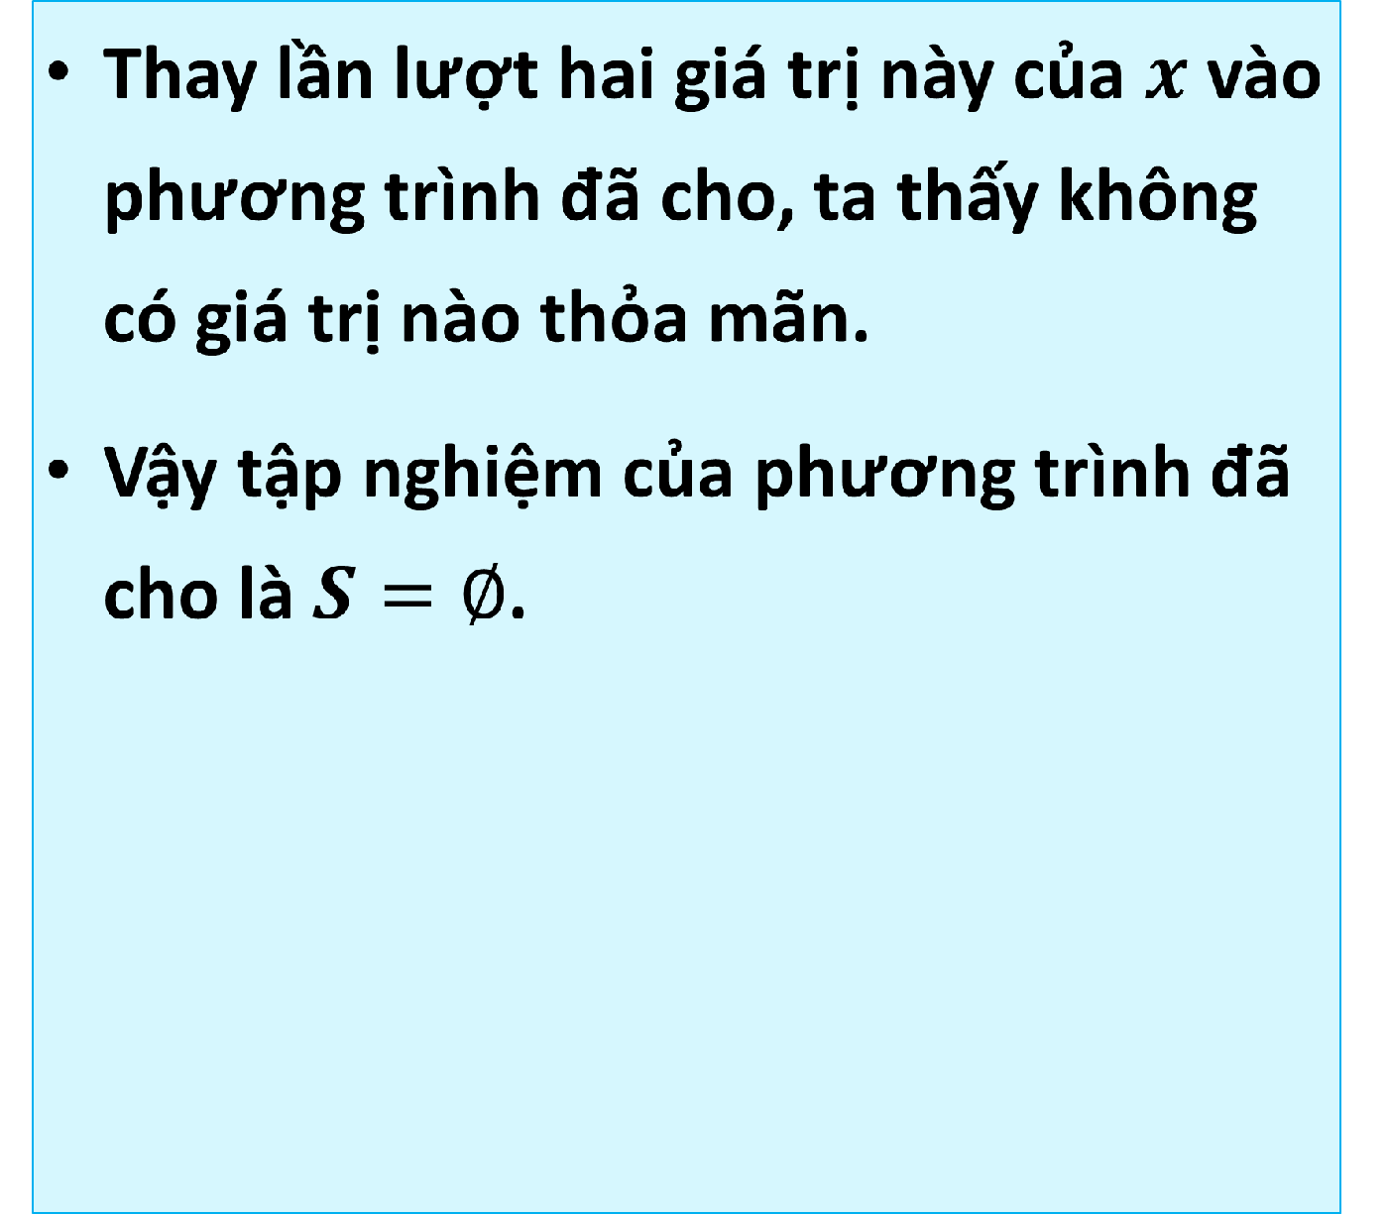
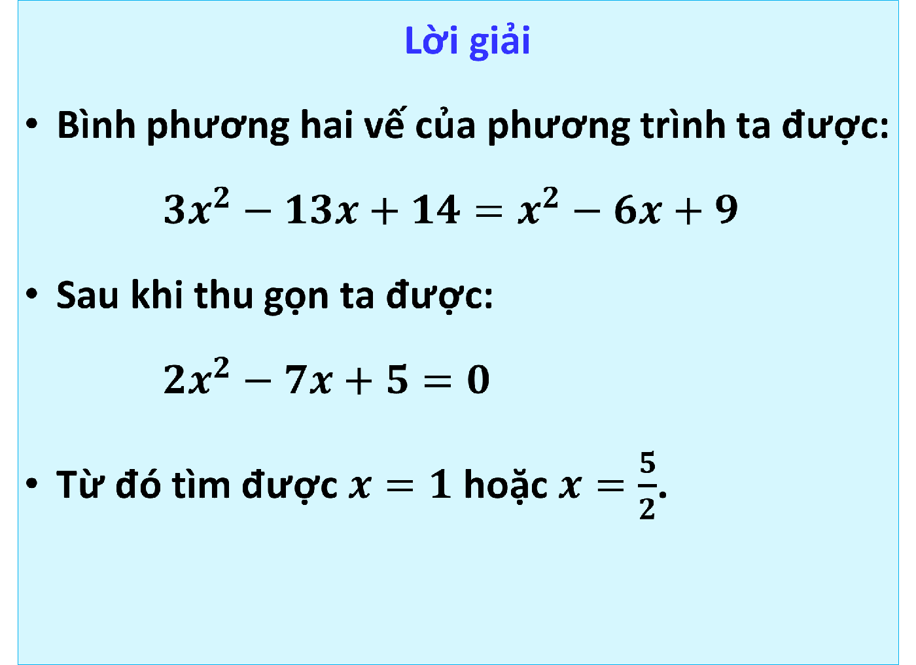
TOÁN 10 · CHƯƠNG VI · BÀI 18
KẾT NỐI TRI THỨC VỚI CUỘC SỐNG
b) $\sqrt{3x^{2}−13x+14}=x−3$
Lời giải
Bình phương hai vế của phương trình ta được:
$3x^{2}−13x+14=x^{2}−6x+9$
Sau khi thu gọn ta được:
$2x^{2}−7x+5=0$
Từ đó tìm được $x=1$ hoặc $x=\frac{5}{2}$.
Thay lần lượt hai giá trị này của $x$ vào phương trình đã cho, ta thấy không có giá trị nào thỏa mãn.
Vậy tập nghiệm của phương trình đã cho là $S=∅$.

Slide 10
TOÁN 10 · CHƯƠNG VI · BÀI 18
KẾT NỐI TRI THỨC VỚI CUỘC SỐNG
Bác Việt sống và làm việc tại trạm hải đăng cách bờ biển 4 km. Hằng tuần bác chèo thuyền vào vị trí gần nhất trên bờ biển là bến Bính để nhận hàng hàng hóa do cơ quan cung cấp.
Tuần này, do trục trặc về vận chuyển nên toàn bộ số hàng vẫn đang nằm ở thôn Hoành, bên bờ biển cách bến Bính 9,25 km và sẽ được anh Nam vận chuyển trên con đường dọc bờ biển tới bến Bính bằng xe kéo. Bác Việt đã gọi điện thống nhất với anh Nam là họ sẽ gặp nhau ở vị trí nào đó giữa bến Bính và thôn Hoành để hai người có mặt tại đó cùng lúc, không mất thời gian chờ nhau. Tìm vị trí hai người dự định gặp nhau, biết rằng vận tốc của anh Nam là 5 km/h và của bác Việt là 4 km/h. Ngoài ra giả thiết rằng đường bờ biển từ thôn Hoành đến bến Bính là đường thẳng và bác Việt cũng luôn chèo thuyền tới một điểm trên bờ biển theo một đường thẳng.
Vận dụng.

Slide 11
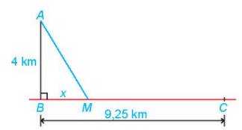
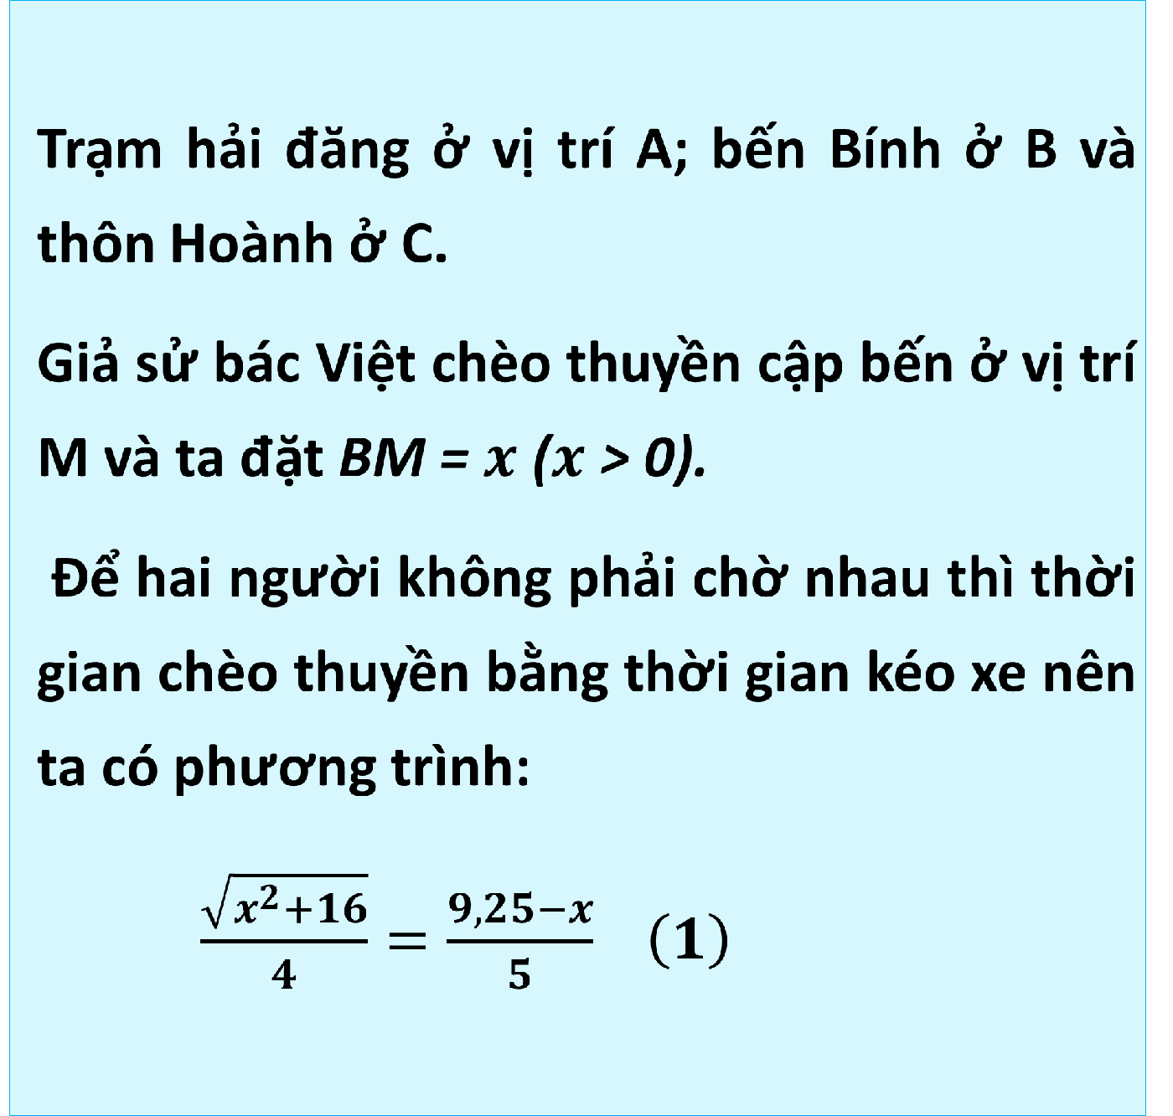
TOÁN 10 · CHƯƠNG VI · BÀI 18
KẾT NỐI TRI THỨC VỚI CUỘC SỐNG
Trạm hải đăng ở vị trí A; bến Bính ở B và thôn Hoành ở C.
Giả sử bác Việt chèo thuyền cập bến ở vị trí M và ta đặt BM = $x$ ($x$ > 0).
Để hai người không phải chờ nhau thì thời gian chèo thuyền bằng thời gian kéo xe nên ta có phương trình:
$\frac{\sqrt{x^{2}+16}}{4}=\frac{9,25−x}{5} \left(1\right)$
Ta mô hình hóa bài toán như hình vẽ bên dưới:
Lời giải

Slide 12

TOÁN 10 · CHƯƠNG VI · BÀI 18
KẾT NỐI TRI THỨC VỚI CUỘC SỐNG
Giải phương trình này sẽ tìm đươc vị trí hai
người dự định gặp nhau:
$\left(1\right)⇔5\sqrt{x^{2}+16}=37−4x$
$$⇒25\left(x^{2}+16\right)=1369−296x+16x^{2}$$
$$⇔9x^{2}+296x−969=0$$
$$⇔\left[\begin{aligned}&x=3 \\ &x=\frac{−323}{9}\left(l\right) \end{aligned}\right.$$
Vậy vị trí hai người hẹn gặp cách bến Bính 3 km.
Lời giải

Slide 13

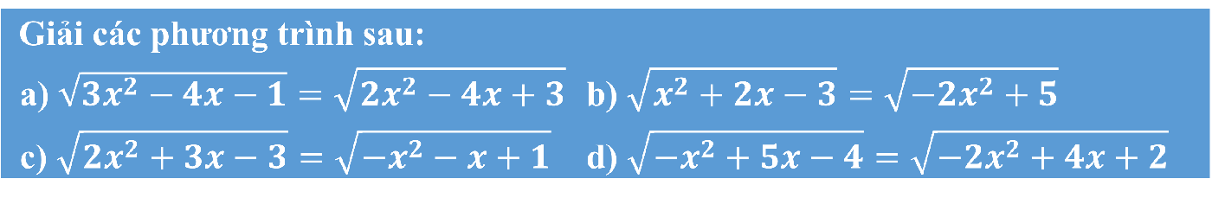
TOÁN 10 · CHƯƠNG VI · BÀI 18
KẾT NỐI TRI THỨC VỚI CUỘC SỐNG
3. BÀI TẬP
Bài 6.21
Giải các phương trình sau: a) $\sqrt{3x^{2}−4x−1}=\sqrt{2x^{2}−4x+3}$ b) $\sqrt{x^{2}+2x−3}=\sqrt{−2x^{2}+5}$ c) $\sqrt{2x^{2}+3x−3}=\sqrt{−x^{2}−x+1}$ d) $\sqrt{−x^{2}+5x−4}=\sqrt{−2x^{2}+4x+2}$
Lời giải
a) $\sqrt{3x^{2}−4x−1}=\sqrt{2x^{2}−4x+3}$
$⇒3x^{2}−4x−1=2x^{2}−4x+3$
$⇔x^{2}=4$
$⇔\left[\begin{aligned}x=2 \\ x=−2\end{aligned}\right.$.
Thay lần lượt hai giá trị này của $x$ vào phương trình đã cho, ta thấy cả hai đều thỏa mãn.
Vậy tập nghiệm của phương trình đã cho là $S=\left\{−2;2\right\}$.

Slide 14

TOÁN 10 · CHƯƠNG VI · BÀI 18
KẾT NỐI TRI THỨC VỚI CUỘC SỐNG
b) $\sqrt{x^{2}+2x−3}=\sqrt{−2x^{2}+5}$
$⇒x^{2}+2x−3=−2x^{2}+5$
$⇔3x^{2}+2x−8=0$
$⇔\left[\begin{aligned}x=\frac{4}{3} \\ x=−2\end{aligned}\right.$
Thay lần lượt hai giá trị này của $x$ vào phương trình đã cho, ta thấy $x=\frac{4}{3}$ thỏa mãn.
Vậy tập nghiệm của phương trình đã cho là $S=\left\{\frac{4}{3}\right\}$.

Slide 15

TOÁN 10 · CHƯƠNG VI · BÀI 18
KẾT NỐI TRI THỨC VỚI CUỘC SỐNG
c) $\sqrt{2x^{2}+3x−3}=\sqrt{−x^{2}−x+1}$
$⇒2x^{2}+3x−3=−x^{2}−x+1$
$⇔3x^{2}+4x−4=0$
$⇔\left[\begin{aligned}&x=\frac{2}{3} \\ &x=−2\end{aligned}\right.$.
Thay lần lượt hai giá trị này của $x$ vào phương trình đã cho, ta thấy cả hai giá trị này không thỏa mãn.
Vậy tập nghiệm của phương trình đã cho là $S=∅$.

Slide 16

TOÁN 10 · CHƯƠNG VI · BÀI 18
KẾT NỐI TRI THỨC VỚI CUỘC SỐNG
d) $\sqrt{−x^{2}+5x−4}=\sqrt{−2x^{2}+4x+2}$
$⇒−x^{2}+5x−4=−2x^{2}+4x+2$
$⇔x^{2}+x−6=0$
$⇔\left[\begin{aligned}&x=−3 \\ &x=2\end{aligned}\right.$.
Thay lần lượt hai giá trị này của $x$ vào phương trình đã cho, ta thấy $x=2$ thỏa mãn.
Vậy tập nghiệm của phương trình đã cho là $S=\left\{2\right\}$.

Slide 17

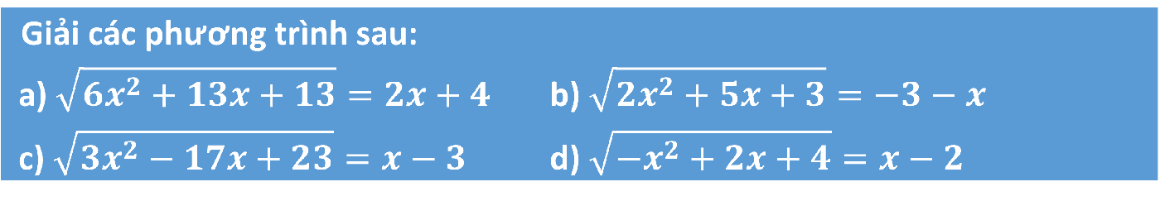
TOÁN 10 · CHƯƠNG VI · BÀI 18
KẾT NỐI TRI THỨC VỚI CUỘC SỐNG
Bài 6.21
Giải các phương trình sau: a) $\sqrt{6x^{2}+13x+13}=2x+4$ b) $\sqrt{2x^{2}+5x+3}=−3−x$ c) $\sqrt{3x^{2}−17x+23}=x−3$ d) $\sqrt{−x^{2}+2x+4}=x−2$
Lời giải
a) $\sqrt{6x^{2}+13x+13}=2x+4$
$⇒6x^{2}+13x+13=4x^{2}+16x+16$
$⇔2x^{2}−3x−3=0⇔\left[\begin{aligned}&x=\frac{3+\sqrt{33}}{4} \\ &x=\frac{3−\sqrt{33}}{4}\end{aligned}\right.$
Thay lần lượt hai giá trị này của $x$ vào phương trình đã cho, ta thấy cả hai đều thỏa mãn.
Vậy tập nghiệm của phương trình đã cho là $S=\left\{\frac{3±\sqrt{34}}{4}\right\}$.

Slide 18

TOÁN 10 · CHƯƠNG VI · BÀI 18
KẾT NỐI TRI THỨC VỚI CUỘC SỐNG
b) $\sqrt{2x^{2}+5x+3}=−3−x$
$⇒2x^{2}+5x+3=9+6x+x^{2}$
$⇔x^{2}−x−6=0$
$⇔\left[\begin{aligned}&x=3 \\ &x=−2\end{aligned}\right.$
Thay lần lượt hai giá trị này của $x$ vào phương trình đã cho, ta thấy cả hai giá trị này không thỏa mãn.
Vậy tập nghiệm của phương trình là $S=∅$.

Slide 19

TOÁN 10 · CHƯƠNG VI · BÀI 18
KẾT NỐI TRI THỨC VỚI CUỘC SỐNG
c) $\sqrt{3x^{2}−17x+23}=x−3$
$⇒3x^{2}−17x+23=x^{2}−6x+9$
$⇔2x^{2}−11x+14=0$
$⇔\left[\begin{aligned}&x=2 \\ &x=\frac{7}{2}\end{aligned}\right.$.
Thay lần lượt hai giá trị này của x vào phương trình đã cho, ta thấy $x=\frac{7}{2}$ thỏa mãn.
Vậy tập nghiệm của phương trình đã cho là $S=\left\{\frac{7}{2}\right\}$.

Slide 20

TOÁN 10 · CHƯƠNG VI · BÀI 18
KẾT NỐI TRI THỨC VỚI CUỘC SỐNG
d) $\sqrt{−x^{2}+2x+4}=x−2$
$⇒−x^{2}+2x+4=x^{2}−4x+4$
$⇔2x^{2}−6x=0$
$⇔\left[\begin{aligned}&x=0 \\ &x=3\end{aligned}\right.$
Thay lần lượt hai giá trị này của x vào phương trình đã cho, ta thấy $x=3$ thỏa mãn.
Vậy tập nghiệm của phương trình đã cho là $S=\left\{3\right\}$.

Slide 21
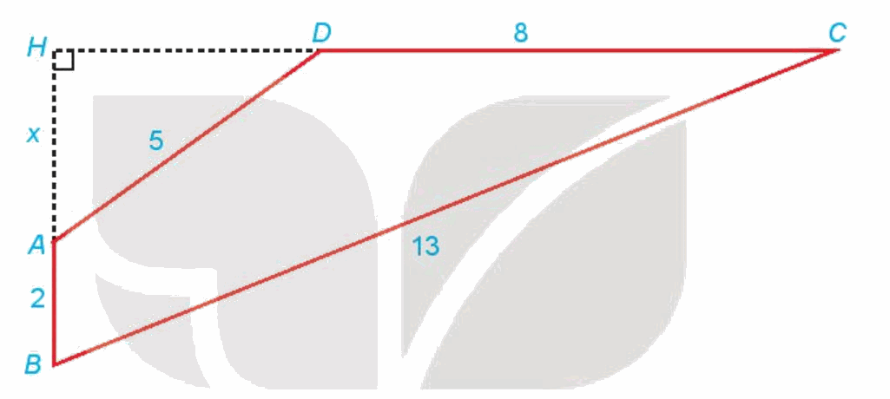

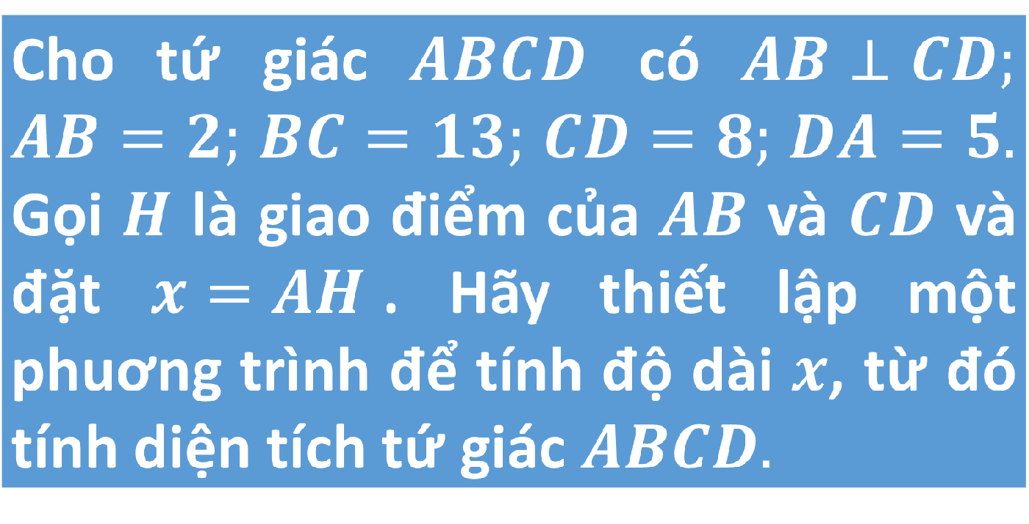

TOÁN 10 · CHƯƠNG VI · BÀI 18
KẾT NỐI TRI THỨC VỚI CUỘC SỐNG
Bài 6.22
Cho tứ giác $ABCD$ có $AB⊥CD;$ $AB=2;$ $BC=13;$ $CD=8;$ $DA=5.$ Gọi $H$ là giao điểm của $AB$ và $CD$ và đặt $x=AH$. Hãy thiết lập một phuơng trình để tính độ dài $x$, từ đó tính diện tích tứ giác $ABCD.$
Lời giải
Hướng dẫn: Sử dụng định lí Pytago để tìm $x$.
Ta có: $HD=\sqrt{25−x^{2}}$ .
Điều kiện: $\left\{\begin{aligned}&x>0 \\ &25−x^{2}>0\end{aligned}\right.⇔0<x<5 \left(∗\right)$
Xét tam giác vuông $BHC$, ta có
$$HB^{2}+HC^{2}=BC^{2}$$
$$⇔{\left(x+2\right)}^{2}+{\left(\sqrt{25−x^{2}}+8\right)}^{2}=13^{2}$$
$$⇔x^{2}+4x+4+25−x^{2}+16\sqrt{25−x^{2}}+64−169=0$$
$$⇔16\sqrt{25−x^{2}}=76−4x$$
$$⇔4\sqrt{25−x^{2}}=19−x \left(1\right)$$

Slide 22


TOÁN 10 · CHƯƠNG VI · BÀI 18
KẾT NỐI TRI THỨC VỚI CUỘC SỐNG
Bình phương hai vế của phương trình ta được $16\left(25−x^{2}\right)=361−38x+x^{2}$
Sau khi thu gọn ta được $17x^{2}−38x−39=0$
$$⇔\left[\begin{aligned}&x=3 \\ &x=\frac{−13}{17}\end{aligned}\right.$$
Thay lần lượt hai giá trị này của $x$ vào phương trình $\left(1\right)$và kết hợp với điều kiện $\left(∗\right)$, ta thấy $x=3$ thỏa mãn.
Vậy $x=3$.
Hướng dẫn: Để tính diện tích tứ giác $ABCD$, ta áp dụng công thức tính diện tích tam giác cho $ΔBHC,ΔAHD$.
Ta có $HB=5, HC=12, HA=3, HD=4.$
$$S_{ABCD}=S_{BHC}−S_{AHD}$$
$$=\frac{1}{2}.HB.HC−\frac{1}{2}.HA.HD$$
$=\frac{1}{2}\left(5.12−3.4\right)=24$.

Slide 23
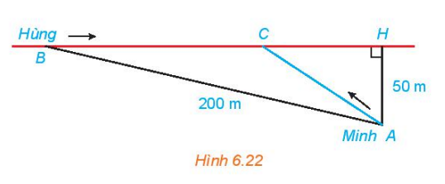
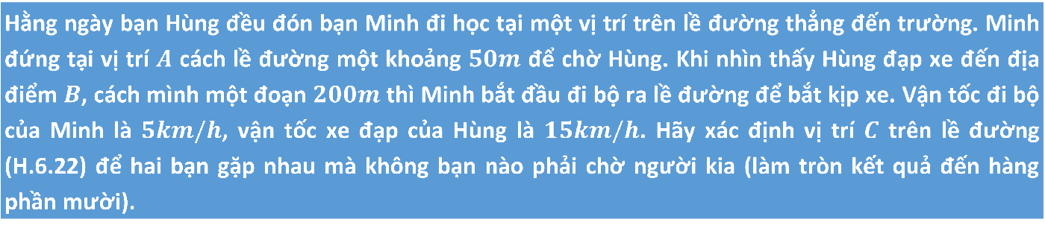
TOÁN 10 · CHƯƠNG VI · BÀI 18
KẾT NỐI TRI THỨC VỚI CUỘC SỐNG
Bài 6.23
Hằng ngày bạn Hùng đều đón bạn Minh đi học tại một vị trí trên lề đường thẳng đến trường. Minh đứng tại vị trí $A$ cách lề đường một khoảng $50m$ để chờ Hùng. Khi nhìn thấy Hùng đạp xe đến địa điểm $B$, cách mình một đoạn $200m$ thì Minh bắt đầu đi bộ ra lề đường để bắt kịp xe. Vận tốc đi bộ của Minh là $5km/h$, vận tốc xe đạp của Hùng là $15km/h$. Hãy xác định vị trí $C$ trên lề đường (H.6.22) để hai bạn gặp nhau mà không bạn nào phải chờ người kia (làm tròn kết quả đến hàng phần mười).

Slide 24


TOÁN 10 · CHƯƠNG VI · BÀI 18
KẾT NỐI TRI THỨC VỚI CUỘC SỐNG
Lời giải
Vận tốc của bạn Minh: $v_{1}=5\left(km/h\right)$.
Vận tốc của bạn Hùng: $v_{2}=15\left(km/h\right)$.
Áp dụng định lý Pithago vào tam giác vuông $AHB$:
$$BH=\sqrt{{\left(0,2\right)}^{2}−{\left(0,05\right)}^{2}}=\frac{\sqrt{15}}{20}\left(km\right)$$
Gọi $BC=x\left(km\right),x>0$.
Suy ra: $CH=\frac{\sqrt{15}}{20}−x$, $x≤\frac{\sqrt{15}}{20}$.
Ta cần xác định vị trí điểm $C$ để Minh và Hùng gặp nhau mà không bạn nào phải chờ người kia.
Nghĩa là: ta cần tìm $x$ để thời gian hai bạn di chuyển đến $C$ là bằng nhau.
Thời gian Hùng đi từ $B$ đến $C$ là:
$t_{2}=\frac{S_{BC}}{v_{2}}=\frac{x}{15}\left(h\right)$.
Quãng đường $AC$ Minh đã đi là:
$$AC=\sqrt{CH^{2}+AH^{2}}=\sqrt{{\left(\frac{\sqrt{15}}{20}−x\right)}^{2}+{\left(0,05\right)}^{2}}$$

Slide 25


TOÁN 10 · CHƯƠNG VI · BÀI 18
KẾT NỐI TRI THỨC VỚI CUỘC SỐNG
Thời gian Minh đã đi từ $A$ đến $C$ là:
$t_{1}=\frac{S_{AC}}{v_{1}}=\frac{\sqrt{{\left(\frac{\sqrt{15}}{20}−x\right)}^{2}+{\left(0,05\right)}^{2}}}{5}\left(h\right)$.
Theo yêu cầu bài toán:
$$\frac{\sqrt{{\left(\frac{\sqrt{15}}{20}−x\right)}^{2}+{\left(0.05\right)}^{2}}}{5}=\frac{x}{15}$$
Bình phương 2 vế: $\frac{{\left(\frac{\sqrt{15}}{20}−x\right)}^{2}+{\left(0.05\right)}^{2}}{25}=\frac{x^{2}}{225}$
$⇔9\left(\frac{3}{80}−\frac{\sqrt{15}}{10}x+x^{2}\right)+\frac{9}{400}=x^{2}$
$⇔8x^{2}−\frac{9\sqrt{15}}{10}x+\frac{9}{25}=0$
$⇔\left[\begin{aligned}&x≈0,3 \\ &x≈0,1\end{aligned}\right.$
Vì $0<x≤\frac{\sqrt{15}}{20}≈0.19$ nên $x≈0,1$ thỏa mãn.
Vậy hai bạn Minh và Hùng di chuyển đến vị trí $C$ cách điểm $B$ một đoạn $x≈0,1\left(km\right)=100\left(m\right).$

